Slide 1

Creazione Librerie
LeJOS
A cura di Jari Näser e Paolo Gübeli

Slide 2
Introduzione al progetto
Cosa viene richiesto?
Qual è il suo scopo?
Cosa abbiamo raggiunto?

Slide 3
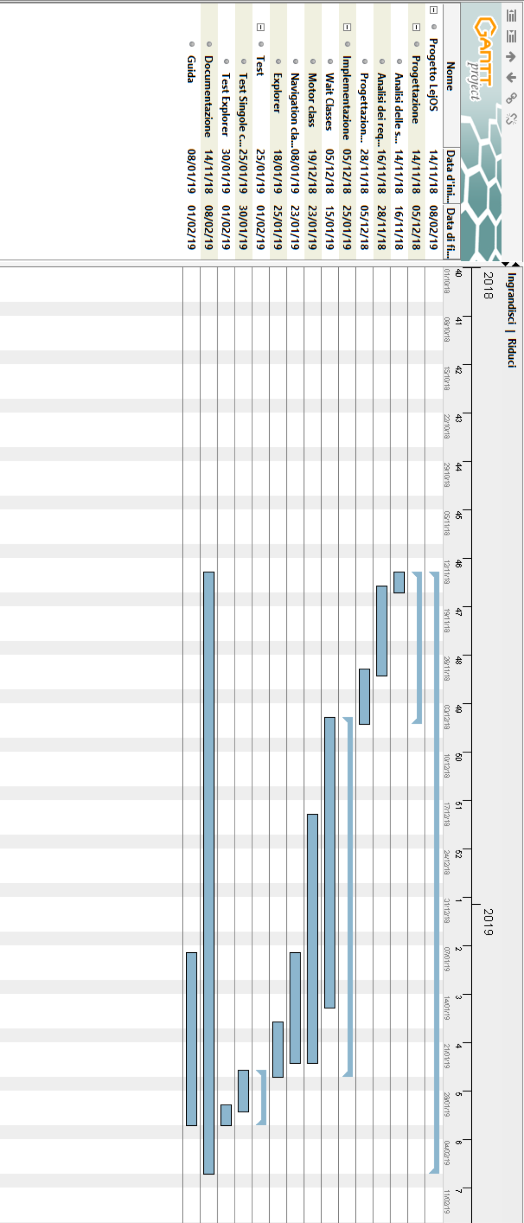
Progettazione

Slide 4
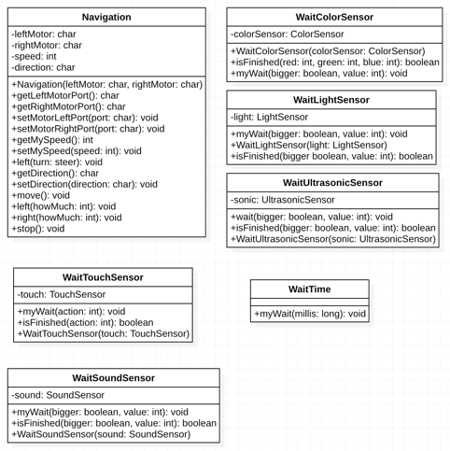
Progettazione

Slide 5
Implementazione
01
FIRMWARE
02
LIBRERIA
Parte importante del progetto che sembra semplice ma è piena di complicazioni.
Parte semplice ma lunga per via delle nozioni nuove da imparare sulle librerie di base LeJOS.
03
EXPLORER
04
GUIDA
Parte semplice in cui facciamo uso delle librerie appena create.
Guida dettagliata sull’installazione del firmware e sul uso delle nostre librerie.

Slide 6
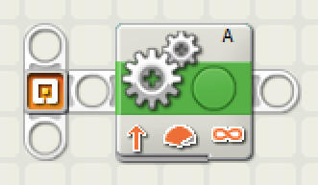
LeJOS
Di cosa si tratta?
Installazione (riferirsi alla guida)
Librerie di base
VS

Slide 7
Implementazione
01
FIRMWARE
02
LIBRERIA
Parte importante del progetto che sembra semplice ma piena di complicazioni.
Parte semplice ma lunga per via delle nozioni nuove da imparare sulle librerie di base LeJOS.
03
EXPLORER
04
GUIDA
Parte semplice in cui facciamo uso delle librerie appena create.
Guida dettagliata sull’installazione del firmware e sul uso delle nostre librerie.

Slide 8
Libreria
WaitTouchSensor(blocchetto e codice spiegazione generale)
WaitAnalog(spiegare perché simili e blocchetti)
WaitColor non esiste assenza di test
Navigation(spiega l’insieme)

Slide 9
Implementazione
01
FIRMWARE
02
LIBRERIA
Parte importante del progetto che sembra semplice ma piena di complicazioni.
Parte semplice ma lunga per via delle nozioni nuove da imparare sulle librerie di base LeJOS.
03
EXPLORER
04
GUIDA
Parte semplice in cui facciamo uso delle librerie appena create.
Guida dettagliata sull’installazione del firmware e sul uso delle nostre librerie.

Slide 10
Explorer
Cosa deve fare?
Esempio codice
Problema incontrato
Notes:
Problema riscontrato: Eccezione 143 o 134 che non è documentata su lejos

Slide 11
Implementazione
01
FIRMWARE
02
LIBRERIA
Parte importante del progetto che sembra semplice ma piena di complicazioni.
Parte semplice ma lunga per via delle nozioni nuove da imparare sulle librerie di base LeJOS.
03
EXPLORER
04
GUIDA
Parte semplice in cui facciamo uso delle librerie appena create.
Guida dettagliata sull’installazione del firmware e sul uso delle nostre librerie.

Slide 12
Guida
Spiegare suddivisione guida e la suddivisione dei metodi

Slide 13
Conclusioni progetto
Parere sul progetto (piaciuto?)
Future idee da implementare (mancanze)
Parti migliorabili (mancanze, errori, miglioramenti)

Slide 14
Grazie
Per la vostra attenzione

